Slide 1
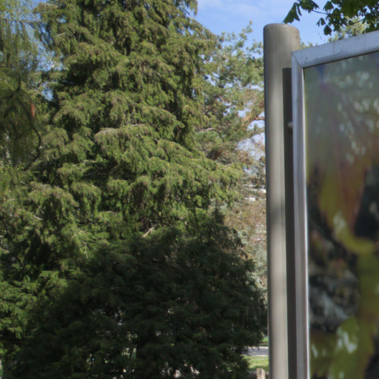
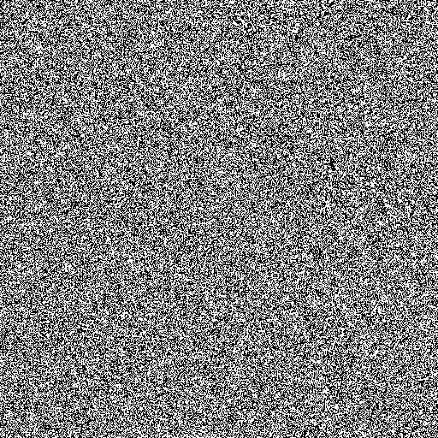
Informations Générales
Système de détection automatique de données dissimulées dans les images et vidéos numériques par analyse de texture et classification automatique
Établissement : ENSA Tanger, Filière Génie Cybersécurité et Cyberintelligence
Année universitaire : 2025-2026
Équipe projet : Zirar Chaimae, Fadili Nasrallah, Cheikh Mariam, Toukour Nouha, Oussafi Ilyas
Encadrant académique : M. Ahmed Moussa
Sujet : cacher, extraire et détecter un message LSB à partir des pixels RGB.
Angle du projet : traitement d'images visible + classification automatique explicable.

Slide 2
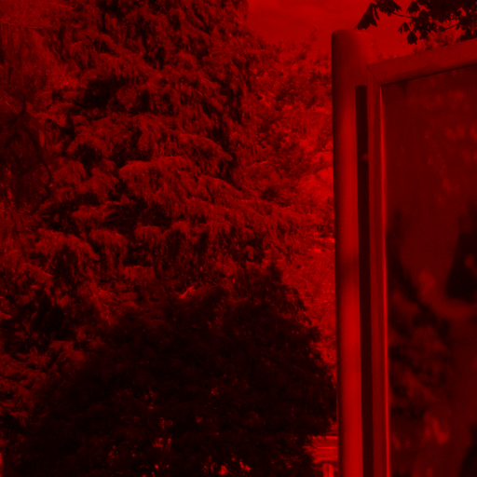
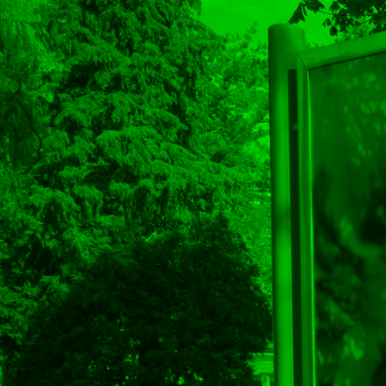
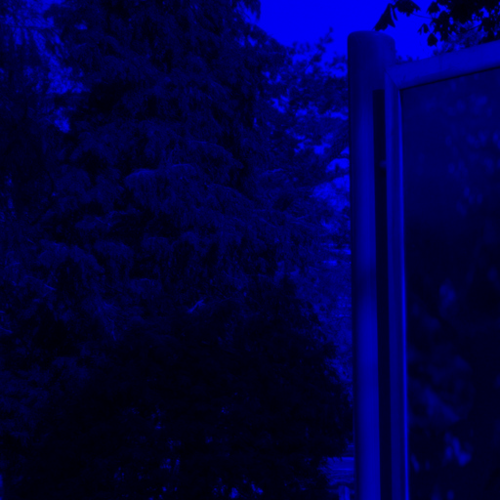
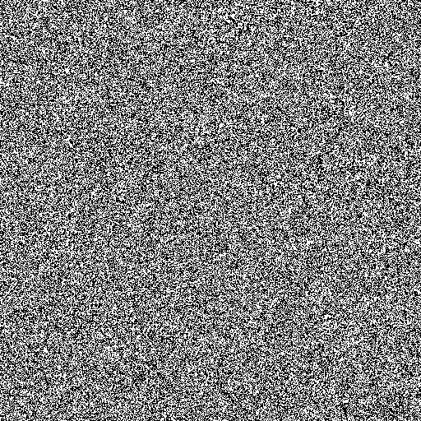
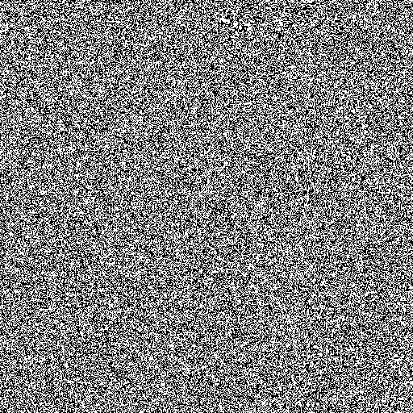
Principe image-processing : du pixel au LSB
Une valeur RGB est codée sur 8 bits.
Le LSB est le bit de poids faible : le modifier change la valeur de 0 ou 1.
La différence est peu visible, mais elle modifie les statistiques des bits faibles.
Image RGB 512 x 512
Pipeline : RGB -> canaux -> plans LSB -> LBP/GLCM/histogrammes -> 218 caractéristiques -> SVM + Random Forest.
Canaux RGB puis plans LSB réels de l'image
Le verdict final vient de mesures calculées sur l'image, pas d'une simple comparaison visuelle.

Slide 3

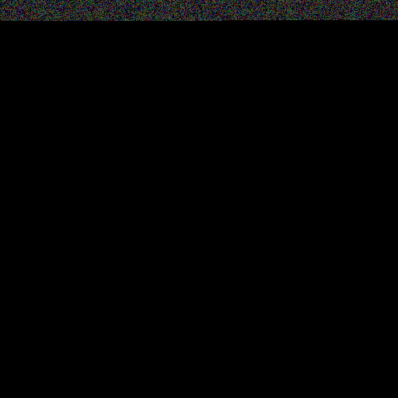
Démo en direct : cacher 5 000 caractères puis visualiser
Entrée : une image et un message UTF-8 de 5 000 caractères
Insertion : 32 bits d'en-tête + bits du payload + marqueur de fin
Exemple : 20 359 valeurs RGB modifiées PSNR 64.00 dB
Détection : les deux modèles donnent P(stego) et un seuil validé
Extraction : lecture de l'en-tête, du payload, puis décodage UTF-8
Image propre
Image stego
Différence amplifiée
Pendant la démo : montrer que l'oeil voit peu de différence, mais que les plans LSB, la différence amplifiée et les probabilités des modèles rendent la modification mesurable.
Ordre à suivre dans l'application : Créer -> Télécharger le PNG stego -> Détecter -> Extraire.

Slide 4
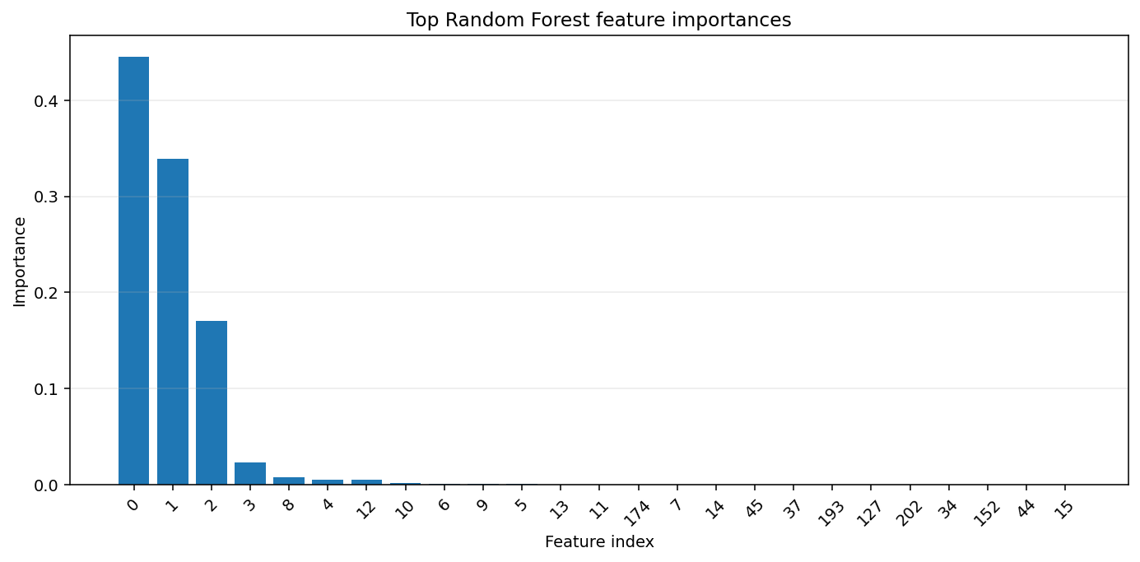
Entraînement : dataset ALASKA et modèles
Données utilisées
Caractéristiques et classification
20 000 images cover ALASKA v2 JPEG 512 x 512 QF95
20 000 images stego générées avec notre insertion LSB
Clean et stego exportées en PNG pour éviter le raccourci JPEG/PNG
Split par groupe : 28 000 train, 6 000 validation, 6 000 test
218 caractéristiques par image : LSB, LBP, GLCM, histogrammes RGB, moments
Extraction parallèle pour utiliser les ressources de la machine
SVM linéaire calibré + Random Forest calibré
Seuils choisis sur validation, test gardé pour l'évaluation finale
Nous avons corrigé le risque d'overfit le plus dangereux : apprendre le format ou l'image source au lieu d'apprendre les traces LSB.

Slide 5
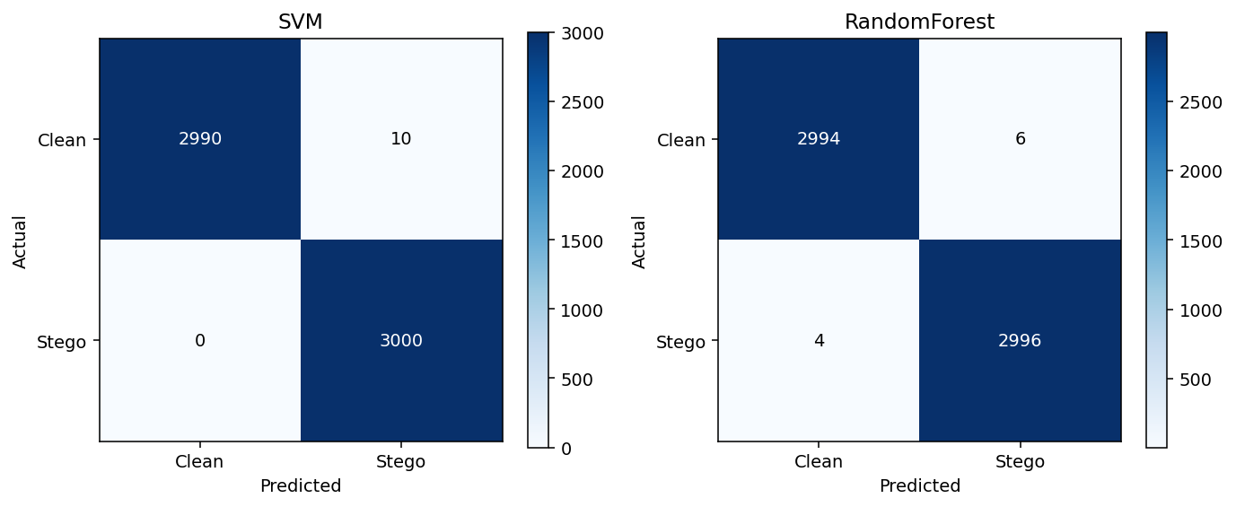
Résultats, limites et conclusion
SVM linéaire
Random Forest
Accuracy : 0.9983
F1 : 0.9983
AUC : 0.9995
Seuil : 0.5000
Accuracy : 0.9983
F1 : 0.9983
AUC : 0.9999
Seuil : 0.7535
Lecture correcte : ces métriques sont excellentes pour notre tâche LSB contrôlée. Elles ne prouvent pas une détection universelle de toutes les méthodes modernes de stéganalyse JPEG.
Conclusion : une modification presque invisible devient détectable quand on observe les plans de bits, les textures et les statistiques de l'image.

